Slide 1

틈새 복습
2021-2 모바일 컴퓨팅과 응용
21.12.16
6조
좌승연
최형욱
오수민
박수빈
Notes:
안녕하세요 저희는 틈새 복습이라는 어플리케이션을 개발할 6조입니다.

Slide 2

Recap: 틈새 복습
사용자가 학습한 내용을 바탕으로 복습 자료를 만들어서 제공
복습이 필요한 순간에 적절한 복습 자료를 제공
Notes:
수업을 듣다가 지난 시간에 배웠던 내용이 기억 나지 않으면 ‘복습 좀 해야겠다’라고 생각하면서도 저는 복습할 엄두가 잘 안 납니다. 저와 같은 사람들이 복습을 잘 할 수 있는 앱을 만들어 보고 싶어서 저희 팀은 틈새 복습이라는 서비스를 개발하고자 합니다.
틈새 복습은 사용자가 학습한 내용을 바탕으로 ‘자동으로’ 복습 자료를 만들어 줄 뿐 아니라 복습하기 적절한 순간에 알맞은 복습 자료를 추천해주는 앱입니다.

Slide 3
Recap: Target Users & Problems
학생/수험생 & 직장인
복습 준비가 부담스러움, 복습할 시간이 부족함
복습해야 한다는 것을 잊음
학교, 학원, 집 등을 오가느라 바쁨
복습하기 좋은 타이밍을 놓치고, 복습할 것이 계속 쌓여감
Notes:
이 틈새 복습 앱이 타겟으로 하는 사용자는 크게 학생과 직장인 두 그룹입니다.
저희 팀이 파악한 바에 따르면 학생들이 복습과 관련해서 느끼는 문제는 크게 세 가지입니다. 첫 번째는 공부할 양이 많은데다가 수업 내용을 완전히 이해하지 못한 상태에서 복습을 해야 하기 때문에 복습이라는 게 참 품이 많이 들고 귀찮은 일이 된다는 것입니다.
두번째는 학교, 학원, 집을 오가며 공부하느라 시간이 많이 없다는 것입니다.
세번째는 그 결과 복습을 미루거나 잊게 되어 복습하기에 적절한 타이밍을 놓치고, 공부해야 할 내용이 계속 쌓여간다는 것입니다.
직장인들이 복습과 관련해서 느끼는 문제는 첫번째, 직장을 다니다 보니 복습을 할 시간이 부족하다는 것입니다. 그리고 두번째는 야근, 출장 등 온전히 공부에만 집중하기 어려운 환경이다보니 규칙적으로 복습을 하는 것이 힘들다는 것입니다.

Slide 4
Final Products and Success Criteria
녹음 기능이 잘 작동함 ✅
복습 알림을 통해 녹음한 파일을 다시 재생할 수 있음 ✅
녹음으로부터 복습 자료가 원활하게 제작됨 ✅
사용자 상황에 맞는 적절한 복습 알림을 보냄 ✅
예) 사용자가 집에 도착하면 알림을 보냄
예) 사용자의 움직임(걷기, 달리기 등)을 고려하여 알림을 보냄
검색 기능, 복습 현황 통계 기능 ✅
Notes:
저희 앱의 성공 평가 기준은 다음과 같습니다.
가장 기본적으로 녹음 기능이 잘 작동하고, 복습 알림이 울릴 때마다 녹음한 파일을 다시 재생할 수 있어야 합니다.
또한 사용자 상황에 맞는 적절한 복습 알림이 울려야 합니다. 예를 들어 사용자가 이동 중인 경우 오랜 시간이 걸리지 않는 틈새 복습을 위한 알림을 보내는 등의 로직이 잘 구현되어야 합니다.
마지막으로는 사용자가 녹음한 파일로부터 복습 자료가 원활하게 자동 제작되어야 합니다.

Slide 5
Project Timeline
 | Task | 1 | 2 | 3 | 4 | 5 | 6 | 7 | 8 | 9 | 10 | 11 | 12
APP | UI/UX 디자인 (Figma) | ALL | ALL
 | UI 개발 |  |  | ALL |  |  |  |  |  |  |  | ALL | ALL
 | Location base Noti |  |  |  |  |  |  | ALL | ALL | ALL | ALL
 | Motion base Noti |  |  |  |  |  |  | 승연, 형욱 | 승연, 형욱 | 승연, 형욱 | 승연, 형욱
 | Time base Noti |  |  |  |  |  |  | ALL | ALL | ALL
 | 학습 통계량 구현 |  |  |  |  |  |  |  |  |  |  | 수빈 | 수빈
 | QA and Integration |  |  |  |  |  |  |  |  |  | ALL | ALL | ALL
Deep Learning Model | Speech2Text 기능 구현 |  |  | ALL | ALL | ALL | ALL
Presentation | 발표 준비 |  |  |  |  |  | ALL |  |  |  |  | ALL | ALL
Notes:
다음은 저희의 프로젝트 실행 계획입니다.
app 개발에서 기본적인 ui/ux를 만들고 복습 푸시 알림을 개발할 예정입니다.
동시에 앱에서 사용할 speech2text모델과 텍스트 요약 모델을 학습하고 app에 빌드할 예정입니다.
퀴즈 생성과 오디오 태깅은 앞의 두 모델 개발이 잘 되면 진행하는 것으로 계획했습니다.
=============================================
Overall Project Plan (1p)
Milestone 2 (9/27 ~ 11/8)
Week 1
UI/UX 디자인 (FIgma) 완료
Swift/iOS 개발 튜토리얼(UIKit)
Week 2 ~ Week 3
UI 제작(code)
Speech2Text 모델 개발 + 간단한 키워드 추출 -> 팝업 퀴즈(키워드) -----텍스트 요약으로 대체//키워드 추출은 퀴즈 생성 모델 개발로 옮김
(주관식으로 사용자가 스스로 키워드에 대한 답을 함, 스스로 복습 정도를 입력함)
Week 4
Push Notification
규칙 기반
위치 기반 -> 이동 중일 경우 오디오 복습을 권하기
1st QA
Milestone 3 (11/9~12/13)
Week 5 ~ Week 6
Image2Text 모델 개발
서버 연동
Week 7
퀴즈 생성 모델 고도화(?)
예를 들어 빈칸 넣기 퀴즈 생성 (텍스트로)
(가능하다면) Audio tagging 시도
Week 8
2nd QA
발표 준비

Slide 6
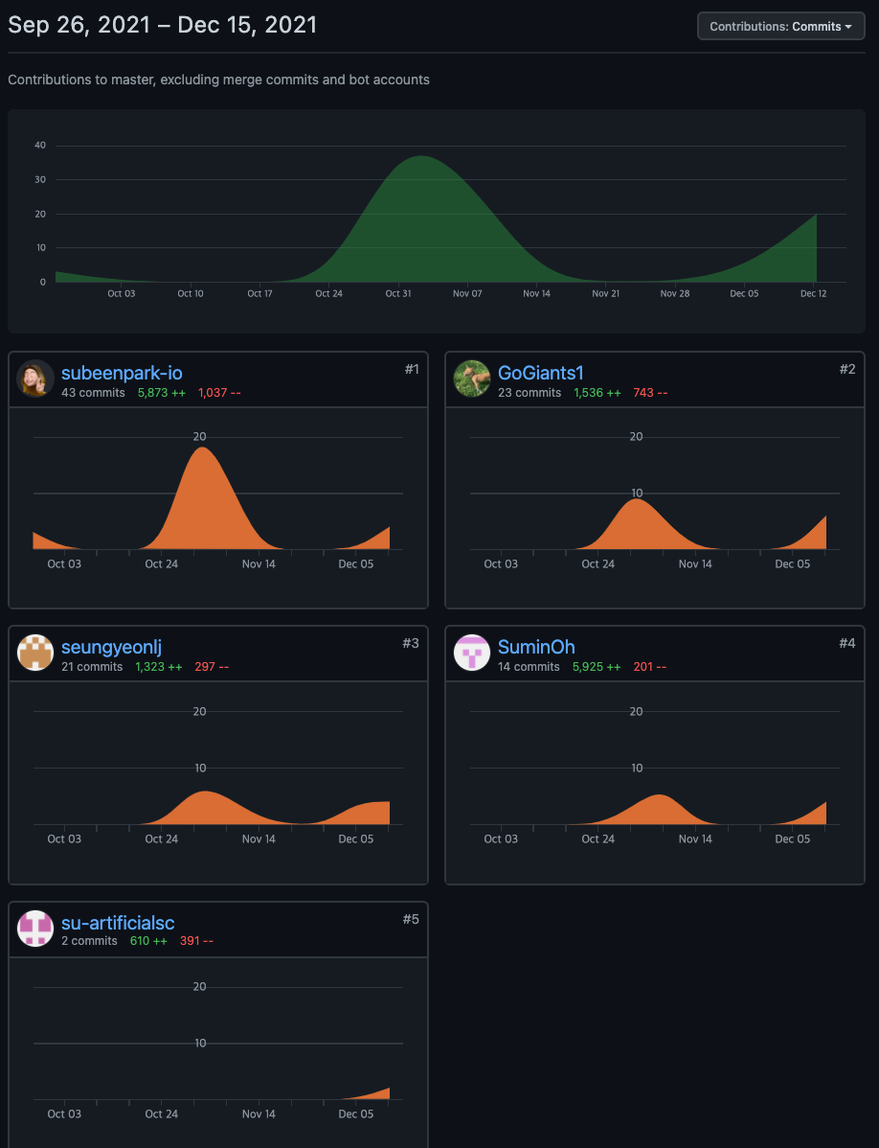
Roles and Contributions
Roles and Contributions
Activity Sensing: 승연, 형욱
core motion: 승연
Location Sensing: 수빈, 승연, 수민, 형욱
Time-base Notification: 승연, 수민, 수빈
Local DB 구축: 수빈
Notification setting: 수빈, Rich notification: 승연
UI/UX 디자인 및 구현: ALL
layout 개선: 수빈
Speech To Text: ALL
api 구현: 승연
사용자 스터디: ALL
논문 서베이: 수빈, 승연
발표 자료: 1-ALL, 2-승연, 3-ALL
시도했지만, 구현에 실패한 기능들
Wifi sensing: 수민
Screen time(device activity): 형욱
coreML을 통한 activity classification: 형욱
Notes:
다음은 저희의 프로젝트 실행 계획입니다.
app 개발에서 기본적인 ui/ux를 만들고 복습 푸시 알림을 개발할 예정입니다.
동시에 앱에서 사용할 speech2text모델과 텍스트 요약 모델을 학습하고 app에 빌드할 예정입니다.
퀴즈 생성과 오디오 태깅은 앞의 두 모델 개발이 잘 되면 진행하는 것으로 계획했습니다.
=============================================
Overall Project Plan (1p)
Milestone 2 (9/27 ~ 11/8)
Week 1
UI/UX 디자인 (FIgma) 완료
Swift/iOS 개발 튜토리얼(UIKit)
Week 2 ~ Week 3
UI 제작(code)
Speech2Text 모델 개발 + 간단한 키워드 추출 -> 팝업 퀴즈(키워드) -----텍스트 요약으로 대체//키워드 추출은 퀴즈 생성 모델 개발로 옮김
(주관식으로 사용자가 스스로 키워드에 대한 답을 함, 스스로 복습 정도를 입력함)
Week 4
Push Notification
규칙 기반
위치 기반 -> 이동 중일 경우 오디오 복습을 권하기
1st QA
Milestone 3 (11/9~12/13)
Week 5 ~ Week 6
Image2Text 모델 개발
서버 연동
Week 7
퀴즈 생성 모델 고도화(?)
예를 들어 빈칸 넣기 퀴즈 생성 (텍스트로)
(가능하다면) Audio tagging 시도
Week 8
2nd QA
발표 준비

Slide 7
Key Solution Approach(1/2)
Problems & Limitations
복습 준비가 부담스럽고 복습할 시간이 부족함
복습을 위한 학습자료를 직접 구하거나 만들어야 함
Solution
사용자는 자신이 학습한 내용을 스스로에게 가르치듯 설명함
설명한 음성의 녹음파일을 저장해 사용자가 나중에 다시 들어볼 수 있도록 함
Speech2Text를 이용해 음성 녹음을 텍스트로 변환함
Notes:
두번째 접근법으로는, 음성 녹음 파일을 활용해 사용자에게 복습 자료를 제공하는 것입니다.
복습은 학습에서 굉장히 중요한 부분이지만, 복습을 하려면 학습 내용 중에서 중요한 것을 파악하는 과정이 필요합니다. 또한 복습을 위한 학습자료를 직접 구하거나 만들어야 하기 때문에, 복습은 여러모로 시간이 많이 들고 부담스러운 작업으로 느껴질 수 있습니다.
복습에 충분한 시간을 할애할 수 없는 바쁜 사용자들을 위해, . 틈새복습 앱에서는 음성 녹음 파일을 활용합니다.
먼저 사용자가 자신이 학습한 내용을 스스로에게 가르치듯 설명합니다.
설명한 내용은 음성 녹음으로 저장돼 추후에 사용자가 다시 들어볼 수 있습니다.
녹음된 음성 파일은 Speech2Text를 이용해 텍스트로 변환되고, 변환된 텍스트 파일을 기반으로 요약문을 제작합니다.
이를 통해 사용자에게 복습을 위한 학습 자료를 효율적으로 제공할 수 있습니다.

Slide 8
Key Solution Approach(2/2)
Problems & Limitations
바쁜 일과로 인해 복습해야 한다는 것을 잊고 규칙적인 공부를 하기 어려움
기존 서비스는 푸시 알림 방식이 단순한 Rule-based로 구현되어 있음
Solution
위치 정보와 이동 속도를 기반으로 복습하기 적절한 상황에 복습 유도 알림을 보냄
푸시 알림을 통해 사용자에게 복습을 유도하되, 알림 주기를 복습 정도에 따라 달리함
Notes:
두번째 접근법으로는, 음성 녹음 파일을 활용해 사용자에게 복습 자료를 제공하는 것입니다.
복습은 학습에서 굉장히 중요한 부분이지만, 복습을 하려면 학습 내용 중에서 중요한 것을 파악하는 과정이 필요합니다. 또한 복습을 위한 학습자료를 직접 구하거나 만들어야 하기 때문에, 복습은 여러모로 시간이 많이 들고 부담스러운 작업으로 느껴질 수 있습니다.
복습에 충분한 시간을 할애할 수 없는 바쁜 사용자들을 위해, . 틈새복습 앱에서는 음성 녹음 파일을 활용합니다.
먼저 사용자가 자신이 학습한 내용을 스스로에게 가르치듯 설명합니다.
설명한 내용은 음성 녹음으로 저장돼 추후에 사용자가 다시 들어볼 수 있습니다.
녹음된 음성 파일은 Speech2Text를 이용해 텍스트로 변환되고, 변환된 텍스트 파일을 기반으로 요약문을 제작합니다.
이를 통해 사용자에게 복습을 위한 학습 자료를 효율적으로 제공할 수 있습니다.

Slide 9
Refined Project Ideas
contextual reminder에 집중하기로 결정함
이에 따라 복습 자료 다양화를 위한 텍스트 요약, 오디오 분류는 구현 목표에서 제외함
Speech2Text 모델은 기존 api(kakao 음성 api)를 활용

Slide 10
Key Technical Challenges & Our Solutions
Contextual Reminder
rule-based reminder 도입
Notes:
이유 발표 때 설명

Slide 11
Contextual Reminder
사용자 서베이
틈새복습의 타겟 사용자 총 8명
고등학생 2명, 치대생, 로스쿨 진학 예정 학생, 대학생 4명
복습을 하고는 싶은데 너무 귀찮다
글을 직접 입력하는 거 너무 번거롭다. 요즘은 카메라로 그냥 찍는 걸 많이 하는 듯
이동 시간이 아깝긴 하다
일어나서 복습하면
복습하는 습관이 생길 것 같다

Slide 12
Contextual Reminder
사용자 서베이
틈새복습의 타겟 사용자 총 8명
고등학생 2명, 치대생, 로스쿨 진학 예정 학생, 대학생 4명
복습을 하고는 싶은데 너무 귀찮다
틈새복습의 필요성 확인
글을 직접 입력하는 거 너무 번거롭다. 요즘은 카메라로 그냥 찍는 걸 많이 하는 듯
입력 다양화
(이미지 추가)
이동 시간이 아깝긴 하다
이동 시 복습 알림
일어나서 복습하면
복습하는 습관이 생길 것 같다
일정 시간대에 반복 알림

Slide 13
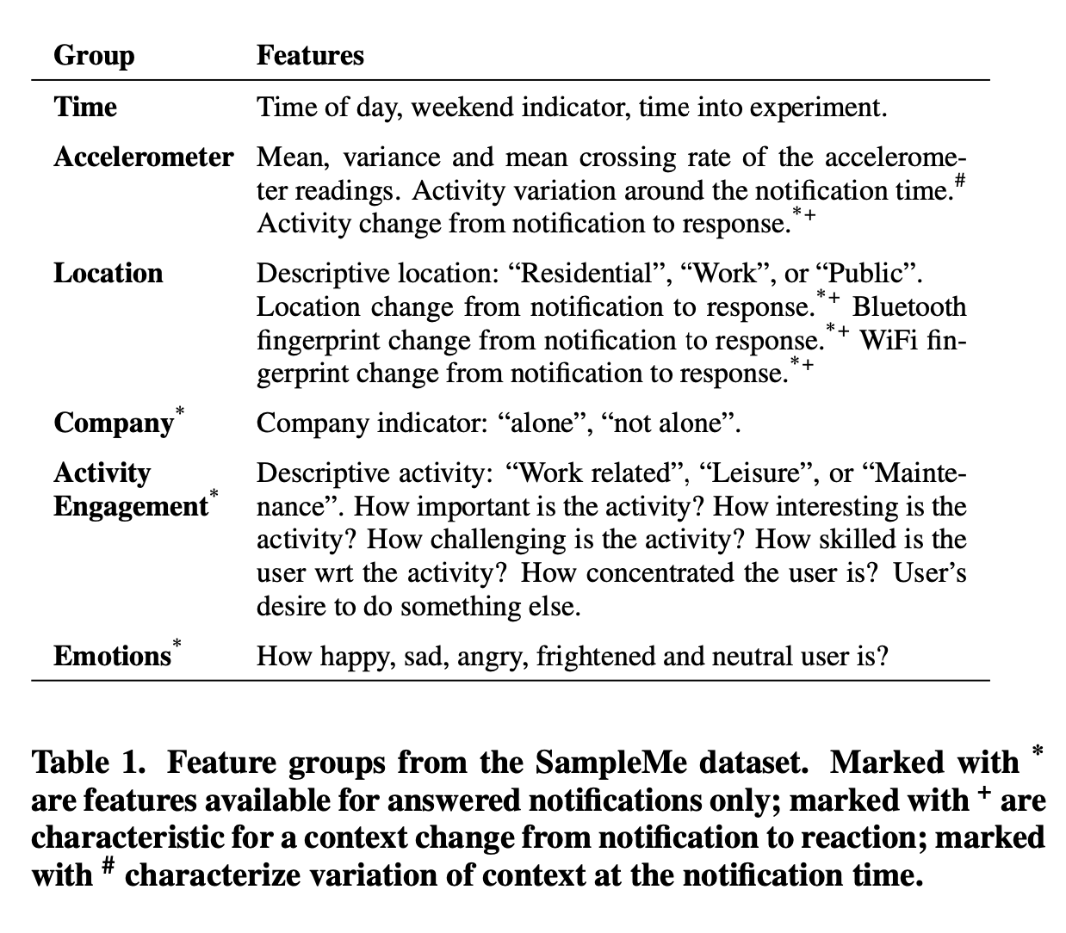
Contextual Reminder
참고 논문
Real-World Product Deployment of Adaptive Push Notification Scheduling on Smartphones
InterruptMe: Designing Intelligent Prompting Mechanisms for Pervasive Applications
Attuning notification design to user goals and attention costs
Towards attention-aware adaptive notification on smart phones

Slide 14
Contextual Reminder
Features
언제
무엇을
위치
과목(태그)별 시간표
움직임
시간

Slide 15
Contextual Reminder
언제
base location(집)
stationary
위치
움직임
others
walking
running
automotive
시간
사용자 지정 시간대
(통학 시간대 등)
unknown

Slide 16
Contextual Reminder
언제
위치
틈새복습
base location

Slide 17
Contextual Reminder
틈새복습 합시다!
언제
위치
틈새복습
base location

Slide 18
Contextual Reminder
언제
움직임
틈새복습
base location
motion: stationary

Slide 19
Contextual Reminder
언제
움직임
틈새복습
base location
motion: walking

Slide 20
Contextual Reminder
언제
움직임
틈새복습
base location
motion: walking

Slide 21
Contextual Reminder
이동 중에
복습 어떠세요?
언제
움직임
틈새복습
base location
motion: walking
Notes:
일정 횟수동안 반복적으로 walking으로 detect되면 알람 보내줌
(일정 시간 내에 한번만)
walking으로 바뀌면 바로 알림을 주지 않는 이유:
sensing이 불안정한 부분을 보완하기 위함
(조금 움직이였을 때 walking, stationary가 섞여서 나옴)
# 구체적인 rule 필요 (지금은 연속 두번 walking으로 센싱되면 알림 줌)
base location 안에서 움직일 때는 알림 줄거임?

Slide 22
Contextual Reminder
복습하기로 한 시간이에요!
언제
시간
틈새복습
월~금
토~일
8:00 AM,
push notification
10:00 AM,
push notification
6:00 PM,
push notification
Notes:
사용자 지정 시간대에 원하는 횟수를 일정 interval로 리마인더 보내줌
사용자한테 받을 인풋:
원하는 고정 시간대
(optional) 원하는 횟수: default = 1
(optional) 원하는 interval: default = 60 min / 원하는 횟수

Slide 23
Contextual Reminder
무엇을
과목별 시간표
모컴 수업 있어요!!
틈새복습
시간표에 따라 알림
Notes:
내일/오늘(정하기) 있는 수업을 알림
시간표 등록 안했을 경우, 직장인, 학교 수업 말고 따로 공부하는 경우 – 태그별 원하는 요일 지정 받기
default: 복습 파일 생성한지 3일 되었으면 알림 보내기 -> 3일 간격으로 until 사용자가 복습 종료할 때까지(no more notification on that 복습 자료 )

Slide 24
Key Functions Demo
Activity
Location
Time
Notes:
다음은 프로젝트 진행하면서 예상되는 어려운 점들입니다.
첫 번째로 사용자가 녹음한 파일을 text로 변환할 때 한국어 speech2text 모델을 사용할 예정인데요, 사전 학습된 모델을 찾아 시도할 예정입니다. 다만 잘 되지 않으면 영어 모델을 시도해볼 예정입니다.
두 번째는 복습 내용을 담은 텍스트를 요약하는 태스크입니다. 주요 내용을 잘 담아내는 텍스트가 생성되도록 모델을 학습해야 합니다. 이 때는 요약 태스크로 최적화 된 구글의 페가수스 모델 등을 시도할 예정입니다. 구현이 잘 된다면, 퀴즈 자동 생성도 구현할 예정입니다. 요약까지는 딥러닝 모델을 사용하고, 퀴즈는 빈칸 뚫기를 rule base로 구현하거나 혹은 요약본의 첫 두 세 문장만 제공하고 뒤의 내용을 사용자가 스스로 복기하도록 유도하는 형식을 만들어낼 수 있습니다.
마지막으로 오디오 분류 문제가 있습니다. 녹음한 파일마다 적절히 태깅하여 사용자가 다시 보기 쉽게 저장할 수 있도록 만들고자 합니다. 다만 이는 저희 앱에서 자주 등장할 카테고리 분류를 정하고 그에 맞는 오디오를 수집하여 분류 모델을 학습해야 합니다.
======================================
발표 때: 텍스트처리(speech2text, 요약) 모두 한국어로 먼저 시도해 본 후 성능이 잘 안 나오면 fallback strategy로 영어를 시도할 계획임을 언급할 것.
오디오 태깅 앞에서 언급하지 않는다면 해당 내용 제외할 것
앞에서 퀴즈 자동 생성을 목표로 언급한다면 아래 내용을 챌린지로 추가할 것 -- 추가함
퀴즈 자동 생성
Speech를 Text로 변환한 후 해당 텍스트로 퀴즈 자동 생성을 목표로 함
다만 퀴즈 생성은 적절한 문제와 보기(객관식 문제일 때)를 생성해야 함
-> 상대적으로 쉬운 텍스트 요약을 시도해 볼 예정

Slide 25
Key Functions Demo with User Scenario
Notification | Time | 월 | 화 | 수 | 목 | 금 | 토 | 일
Location Base | 아침 ~10시 | 집에서 나오면서 복습! |  |  |  | 집에서 나오면서 복습!
Activity Base | ~ 오후 1시 |  | 집에서 나오면서 복습!
시간표 Base | ~ 오후 4시 |  | 모컴 수업 전 복습! |  | 모컴 수업 전 복습! |  | 집에서 나오면서 복습!
지정 시간 Base | ~오후 7시 |  | 학교에서 카페로 이동 중 복습! | 집에서 나오면서 복습! | 집에서 나오면서 복습! |  | 학교->카페 이동 중 복습! | 집에서 나오면서 복습!
 | ~ 밤 10시
 | 밤 12시~ | 자기 전 복습! |  | 자기 전 복습! |  | 자기 전 복습!
Notes:
다음은 프로젝트 진행하면서 예상되는 어려운 점들입니다.
첫 번째로 사용자가 녹음한 파일을 text로 변환할 때 한국어 speech2text 모델을 사용할 예정인데요, 사전 학습된 모델을 찾아 시도할 예정입니다. 다만 잘 되지 않으면 영어 모델을 시도해볼 예정입니다.
두 번째는 복습 내용을 담은 텍스트를 요약하는 태스크입니다. 주요 내용을 잘 담아내는 텍스트가 생성되도록 모델을 학습해야 합니다. 이 때는 요약 태스크로 최적화 된 구글의 페가수스 모델 등을 시도할 예정입니다. 구현이 잘 된다면, 퀴즈 자동 생성도 구현할 예정입니다. 요약까지는 딥러닝 모델을 사용하고, 퀴즈는 빈칸 뚫기를 rule base로 구현하거나 혹은 요약본의 첫 두 세 문장만 제공하고 뒤의 내용을 사용자가 스스로 복기하도록 유도하는 형식을 만들어낼 수 있습니다.
마지막으로 오디오 분류 문제가 있습니다. 녹음한 파일마다 적절히 태깅하여 사용자가 다시 보기 쉽게 저장할 수 있도록 만들고자 합니다. 다만 이는 저희 앱에서 자주 등장할 카테고리 분류를 정하고 그에 맞는 오디오를 수집하여 분류 모델을 학습해야 합니다.
======================================
발표 때: 텍스트처리(speech2text, 요약) 모두 한국어로 먼저 시도해 본 후 성능이 잘 안 나오면 fallback strategy로 영어를 시도할 계획임을 언급할 것.
오디오 태깅 앞에서 언급하지 않는다면 해당 내용 제외할 것
앞에서 퀴즈 자동 생성을 목표로 언급한다면 아래 내용을 챌린지로 추가할 것 -- 추가함
퀴즈 자동 생성
Speech를 Text로 변환한 후 해당 텍스트로 퀴즈 자동 생성을 목표로 함
다만 퀴즈 생성은 적절한 문제와 보기(객관식 문제일 때)를 생성해야 함
-> 상대적으로 쉬운 텍스트 요약을 시도해 볼 예정

Slide 26
Evaluation Results & Future Works
Evaluation
규칙 간 겹치는 영역 보완 필요
예) base location에 있으면 motion base notification을 자동으로 off
현재 context sensing: 미리 정한 feature (activity, location)에 대한 규칙 기반 (hard-coded)
예) walking activity “3”번 연속 센싱 -> 상황에 따라 flexible하게 센싱할 수 있어야
Future Works
adaptive learning
more in-depth contextual understanding

Slide 27
Lessons learnt and reflections
유저 스터디의 필요성
개발자의 생각과 사용자의 생각이 많이 달랐음
Push notification을 보내는 것이 앱의 핵심 기능 중 하나인데, notification이 많이 오면 꺼버린다는 의견이 있어 더 섬세한 로직으로 notification을 구현해야겠다는 판단하에 관련 논문을 찾아봄
사용자의 context를 파악하는 것이 간단하지 않음
학습자료를 제공하고 contextual reminder도 제공하려고 했던 원래의 목표를 바꾸는 계기가 되었음
Screen Time, Wifi sensing, Motion detecting 등 context를 파악하기 위해 다양한 방식을 고려하고 구현하였음
사용자마다 알림을 원하는 context가 상이함
ML의 필요성
앱의 핵심 기능과는 별개로 사용자의 편의를 위해서 추가적으로 고려해야 하는 부분이 존재함
목소리 변조 등
Notes:
저희 앱의 성공 평가 기준은 다음과 같습니다.
가장 기본적으로 녹음 기능이 잘 작동하고, 복습 알림이 울릴 때마다 녹음한 파일을 다시 재생할 수 있어야 합니다.
또한 사용자 상황에 맞는 적절한 복습 알림이 울려야 합니다. 예를 들어 사용자가 이동 중인 경우 오랜 시간이 걸리지 않는 틈새 복습을 위한 알림을 보내는 등의 로직이 잘 구현되어야 합니다.
마지막으로는 사용자가 녹음한 파일로부터 복습 자료가 원활하게 자동 제작되어야 합니다.

Slide 28
Thank you
Notes:
여기까지 6조 틈새복습팀이었습니다. 감사합니다.

